Slide 1
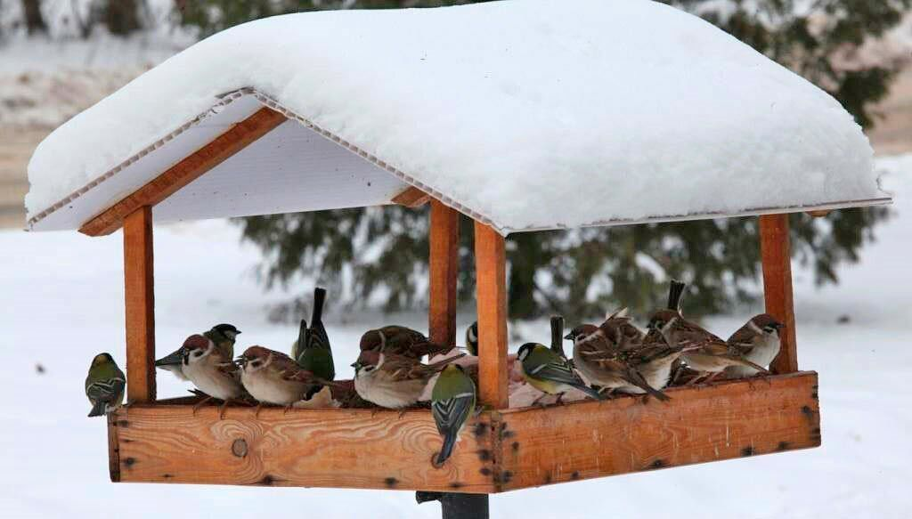
Муниципальное бюджетное дошкольное образовательное учреждение «Детский сад №55 «Золотая рыбка»
Зимующие птицы
Кузнецова С.Г.,
воспитатель
Междуреченск, 2023

Slide 2
Стынут лапки на морозе,
У сосны и ели.
Что за чудо? – на березе
Яблоки поспели.
Подойду поближе к ней,
И глазам не верится –
Стайка алых снегирей
Облепила деревце.

Slide 3
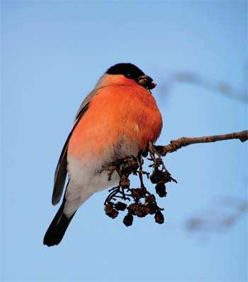

Slide 4
Непоседа пестрая, Птица длиннохвостая, Птица говорливая, Самая болтливая

Slide 5
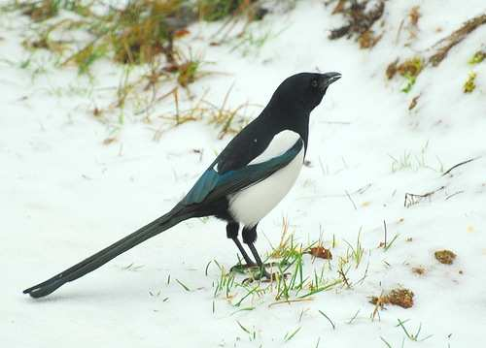

Slide 6
Чик – чирик! К зернышкам прыг! Клюй, не робей! Кто это?

Slide 7
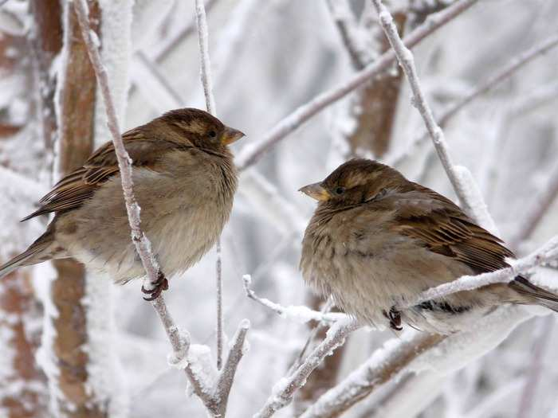

Slide 8
Синяя косынка, темненькая спинка. Маленькая птичка Звать её ...

Slide 9
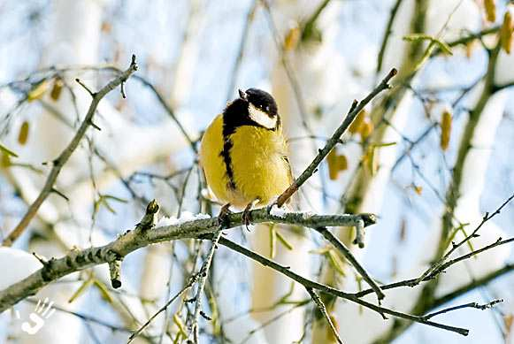

Slide 10
- Кар-кар-кар!
Кричит плутовка.
Ну и ловкая воровка!
Все блестящие вещицы
Очень любит эта птица!
И она вам всем знакома,
Как зовут ее? ...

Slide 11
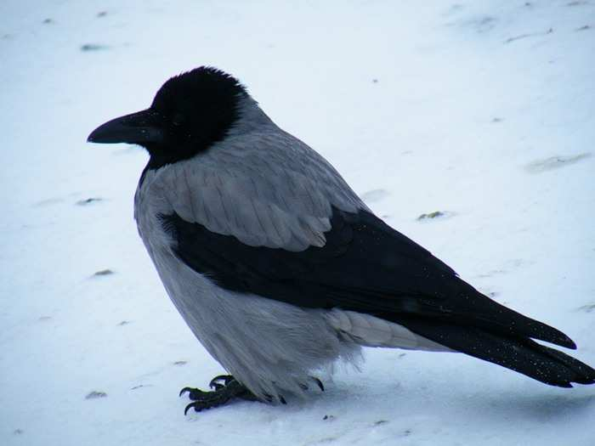

Slide 12
В лесу под щебет, звон и свист Стучит лесной телеграфист: `Здорово, дрозд-приятель!` И ставит подпись ...

Slide 13
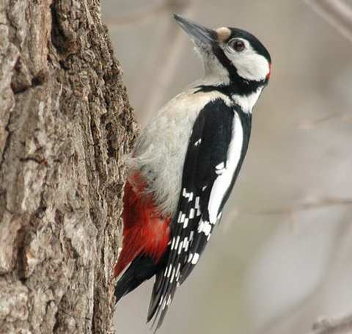

Slide 14
Вот птичка так птичка, Не дрозд, не синичка, Не лебедь, не утка И не козодой. Но эта вот птичка, Хоть и невеличка, Выводит птенцов Только лютой зимой.

Slide 15
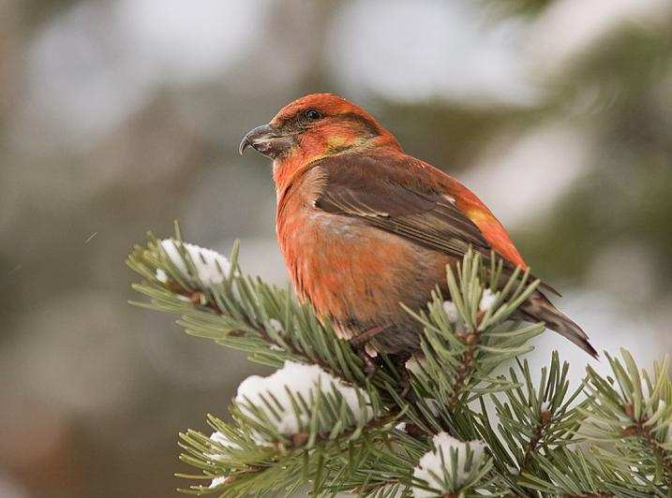

Slide 16
Всю ночь летает –
Мышей добывает. А станет светло –
Спать летит в дупло.

Slide 17
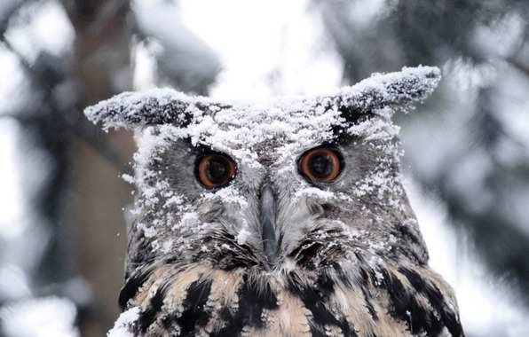

Slide 18
Птицей мира он зовется.
С крыш стрелой к земле несется,
Если видит гору крошек.
Сизый, белый и хороший.

Slide 19
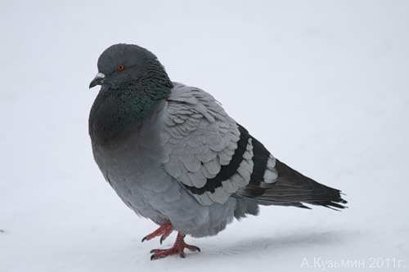

Slide 20
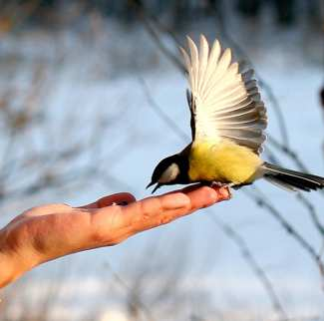
Покормите птиц зимой
Пусть со всех концов
К вам слетятся, как домой,
Стайки на крыльцо.
Не богаты их корма
Горсть зерна нужна,
Горсть одна – и не страшна
Будет им зима.
Сколько гибнет их – не счесть,
Видеть тяжело,
А ведь в нашем сердце есть
И для них тепло.

Slide 21
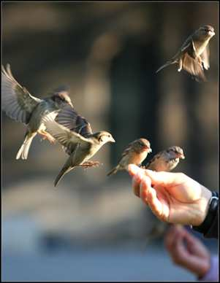
Разве можно забывать;
Улететь могли,
А остались зимовать
Заодно с людьми.
Приучите птиц зимой
К своему окну,
Чтоб без песен не пришлось
Нам встречать весну.

Slide 22
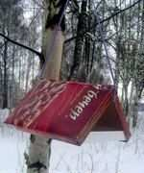
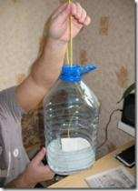
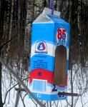
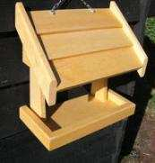
Галерея кормушек

